Slide 1
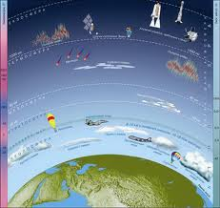
АТМОСФЕРА
Начать тест
Бочарова Лидия Ивановна
Учитель географии
МКОУ Атамановская СОШ
Использован шаблон создания тестов в PowerPoint

Slide 2
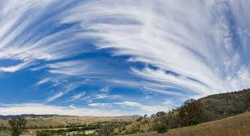
Верно: 10 Ошибки: 0 Отметка: 5
Время: 0 мин. 47 сек.
ещё
исправить

Slide 3
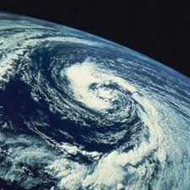
Сгущение водяных паров на различной высоте над земной поверхностью …
туман
дождь
облака
Атамановка 2013год

Slide 4
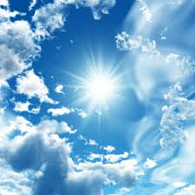
Основным источником повышения содержания углекислого газа в атмосфере являются...
заводы
дыхание растений
печи и камины
Атамановка 2013год

Slide 5
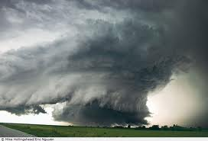
Сгущение водяных паров в приземном слое атмосферы называется..
воздухом
туманом
облаками

Slide 6
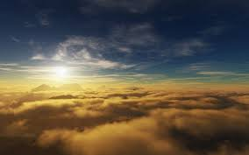
Движение воздуха в горизонтальном направлении…
туман
ветер
облака

Slide 7
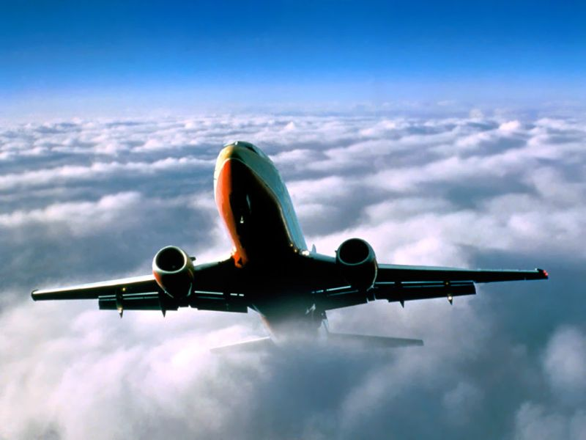
С высотой температура воздуха…
понижается
понижается, затем повышается
повышается

Slide 8
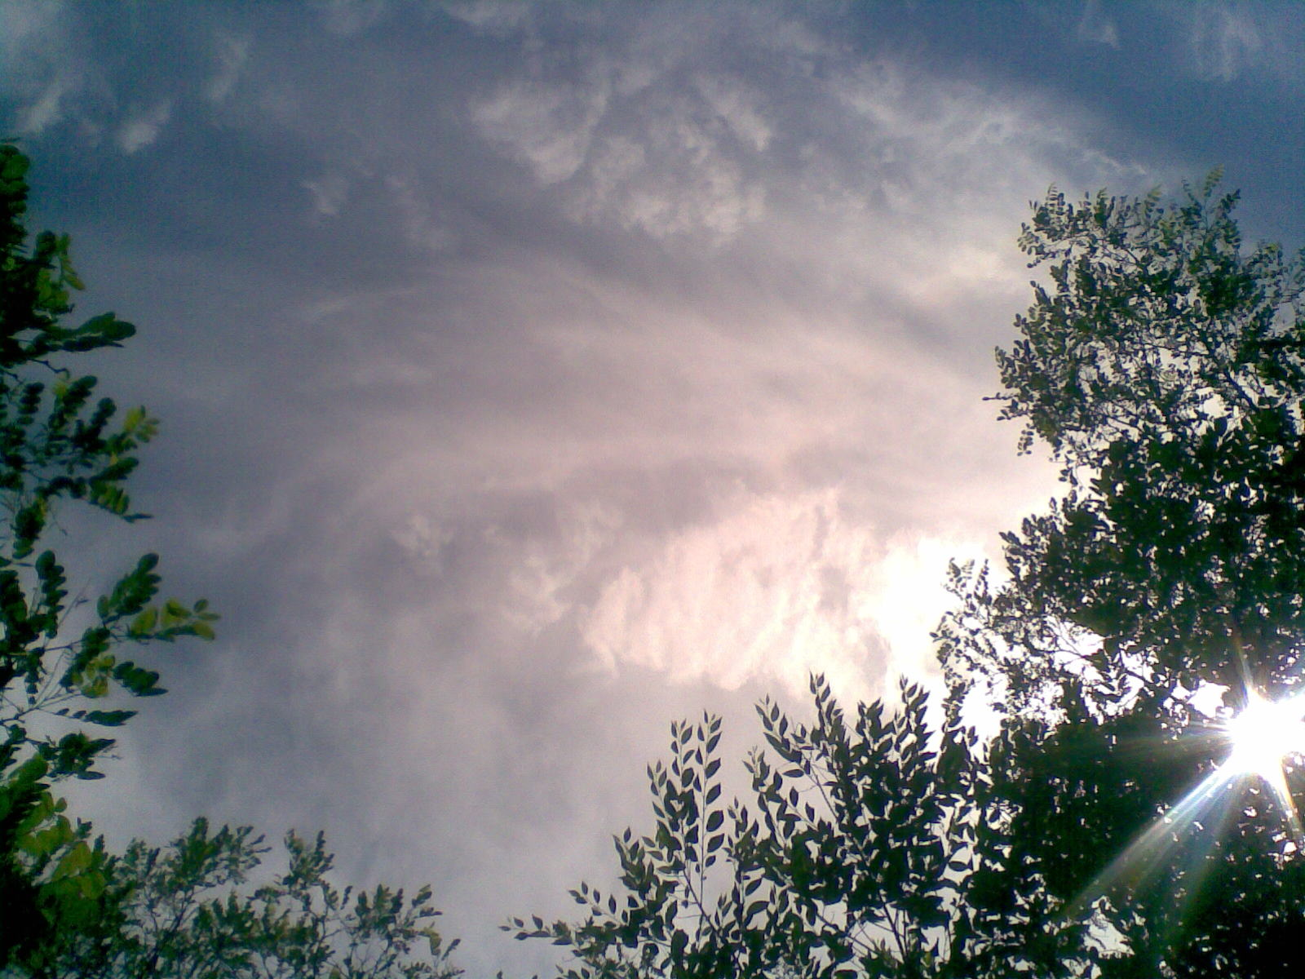
Кислотные дожди могут идти...
только в Северном полушарии
повсеместно
Только около крупных городов

Slide 9
С высотой давление воздуха...
повышается
понижается
не изменяется

Slide 10
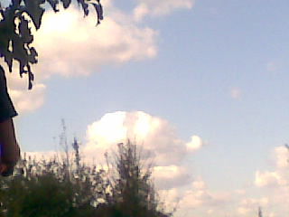
Какие ветры имеют сезонный характер?
пассаты
муссоны
западные ветры

Slide 11
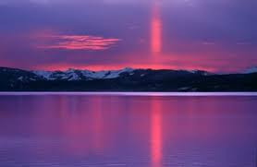
Слой атмосферы, где происходят все погодные явления …
стратосфера
тропосфера
мезосфера

Slide 12
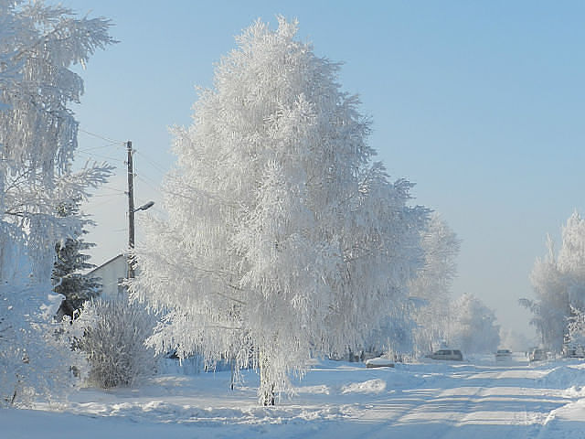
В каком направлении дует ночной бриз?
с моря на сушу
с суши на море
летом - с суши на море, зимой - с моря на сушу

